Slide 1
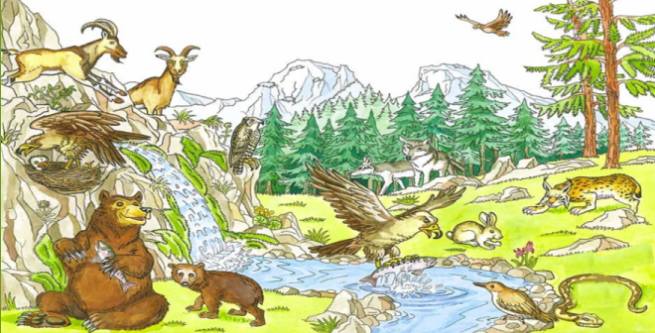
Природа и друштво
2. разред
ДИВЉЕ ЖИВОТИЊЕ

Slide 2
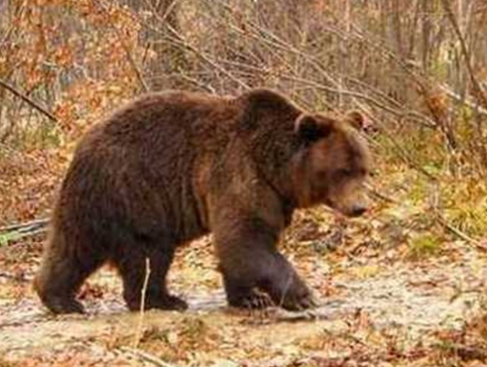
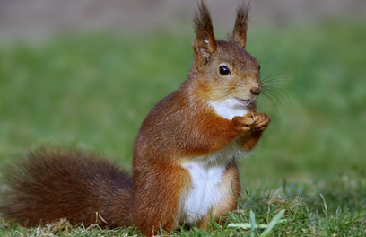
Дивље (шумске) животиње наших крајева
Китњаст има реп,
велик је и лијеп. Љешњаци су њена храна,
дом јој је свака грана.
Воли крушке, воли мед,
као дјеца сладолед.
Кажу брунда, само брунда...
Пред зиму закључа стан
и спава зимски сан.

Slide 3
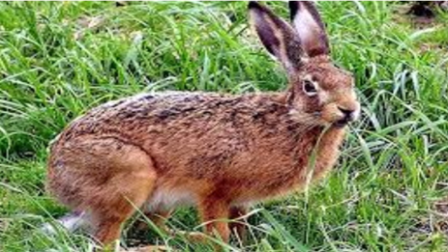
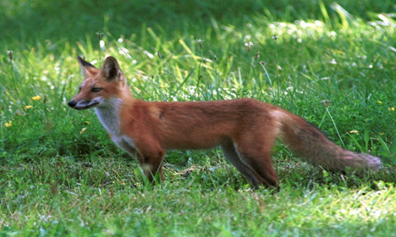
Дивље (шумске) животиње наших крајева
Ја сам дјецо шумска кума,
хитрих ногу, бистра ума.
Кабаница моја риђа,
свакоме се ловцу свиђа.
Нит је риба,
нит је птица.
Мрква му је посластица.
Има крзно меко,
а зову га...

Slide 4
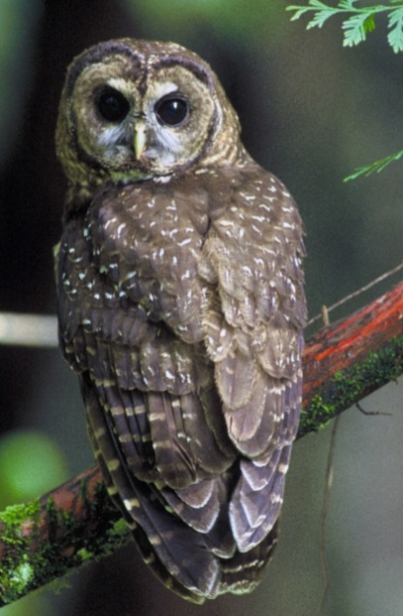
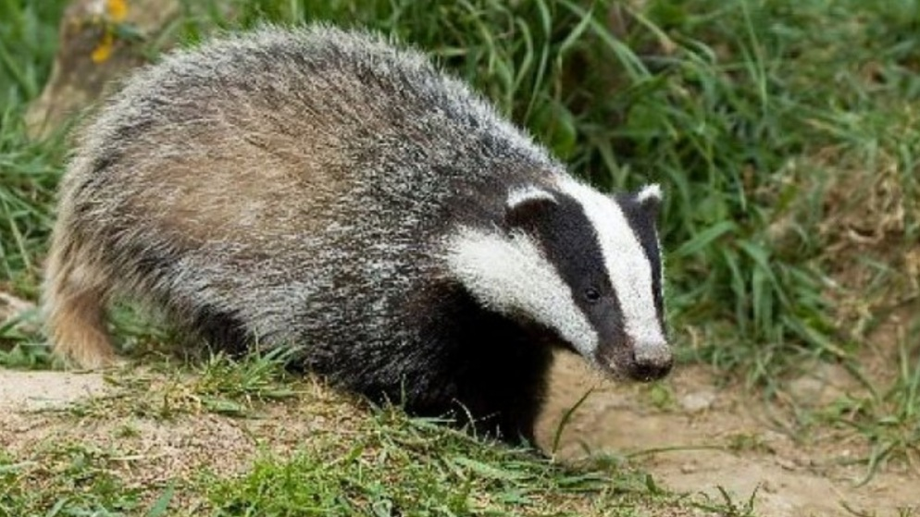
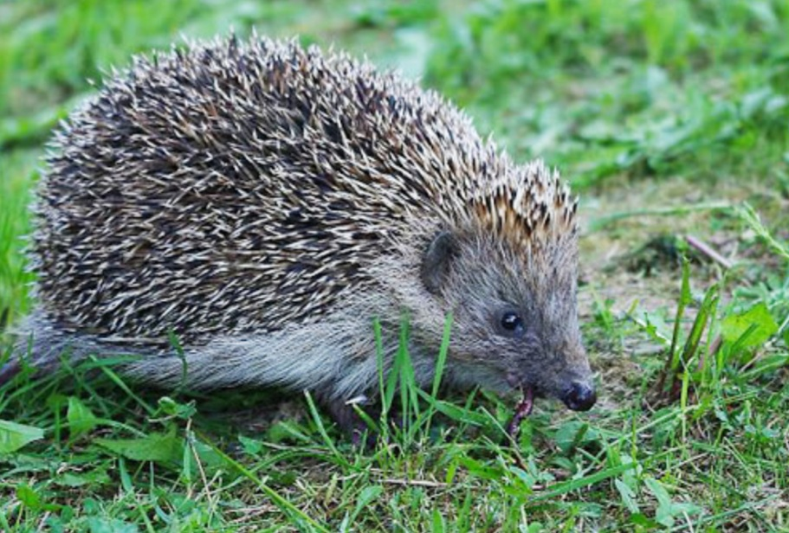
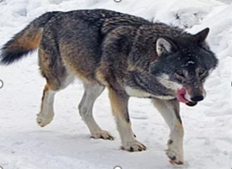
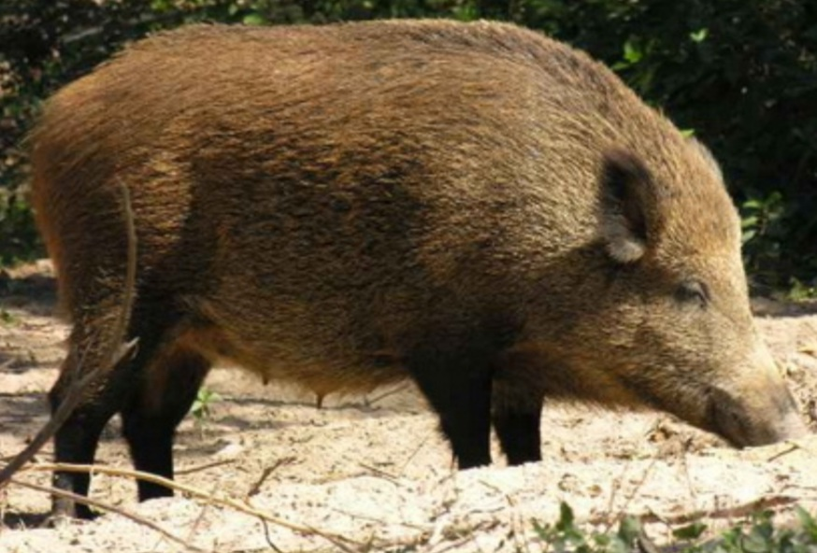
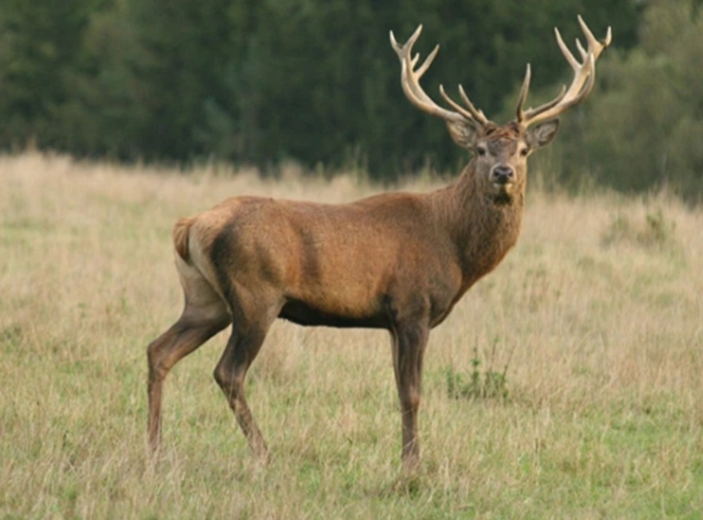
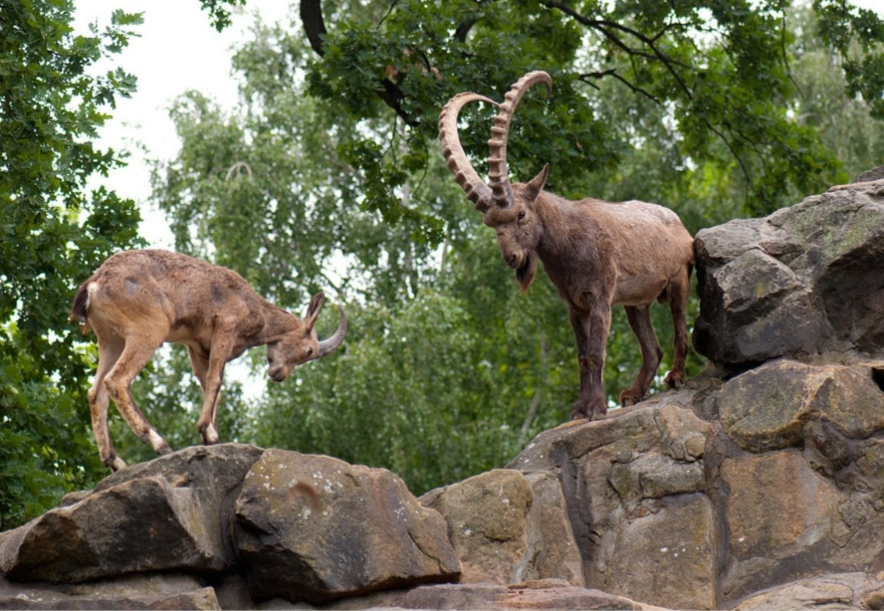
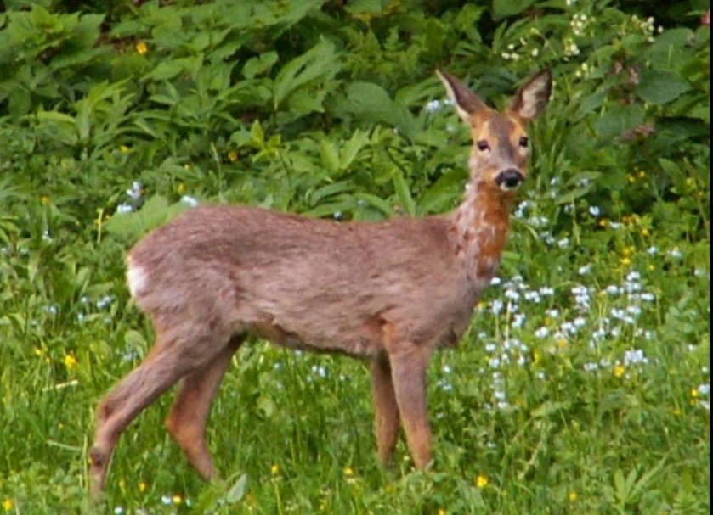
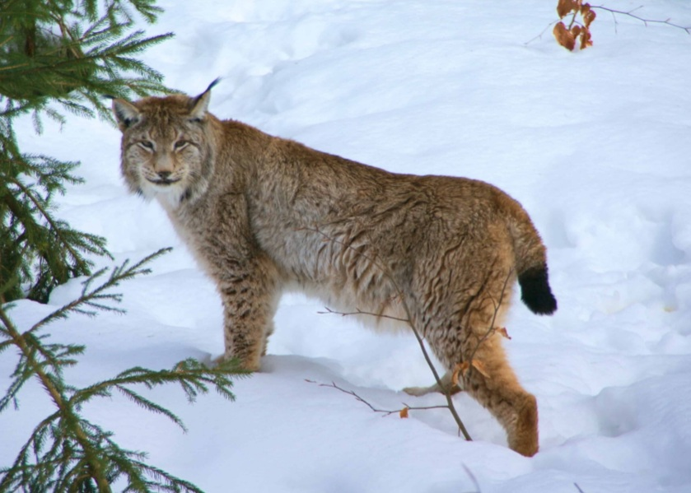
Дивље (шумске) животиње наших крајева

Slide 5
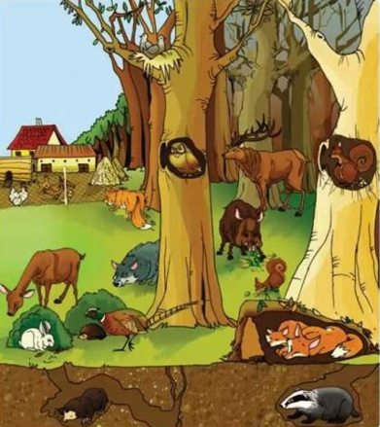
ДИВЉЕ ЖИВОТИЊЕ
Дивље животиње су животиње које живе слободно у природи.
Оне се саме брину о себи и својим младунцима, саме праве склоништа и проналазе храну.
Живе у срединама у којима најлакше могу да нађу храну и побјегну од непријатеља.
Неке дивље животиње су опасне за човјека (медвјед, вук, дивља свиња) - звијери.
Живе у групама: крдо, чопор, јато, рој.

Slide 6
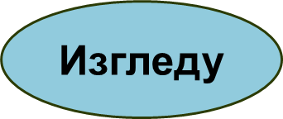
Месо
Биљке
Биљке и месо
Тијело прекривено длаком (крзном)
Тијело прекривено чекињама

Slide 7
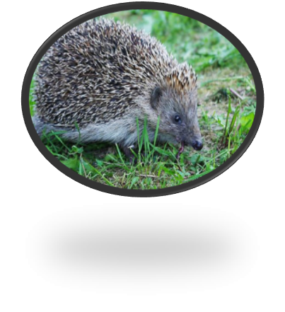
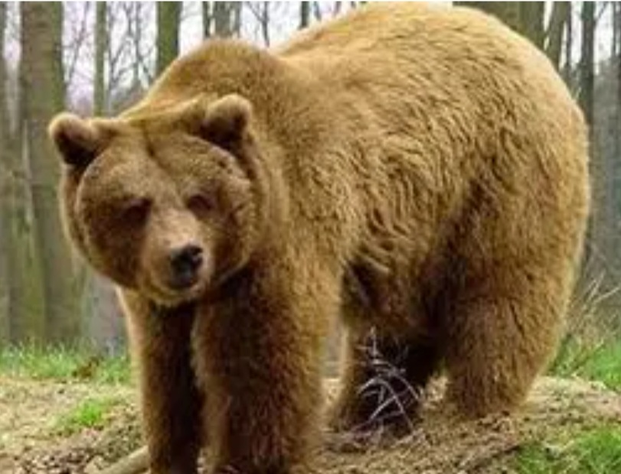
САМОСТАЛАН РАД
Прочитај пјесму „Шумски вртић“ у уџбенику Природе и друштва на 102. страни, а затим у свеску напиши које се животиње помињу у тој пјесми?
2. Опиши по чему се разликују дивље животиње од домаћих ?

